Slide 1
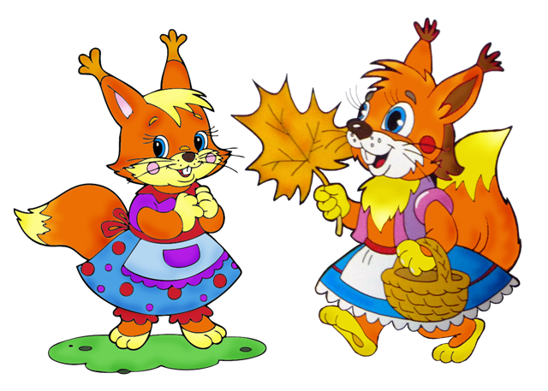
УЧИМ БУКВЫ
Бойкова Оксана Владимировна, учитель начальных классов МОУ СОШ №1 г. Конаково Тверской обл.

Slide 2
Буква И и буква Й

Slide 4
ИНДЮК
И
ИНДЮКУ
И лучший друг
Честно скажет:
- Ты – индюк!

Slide 5
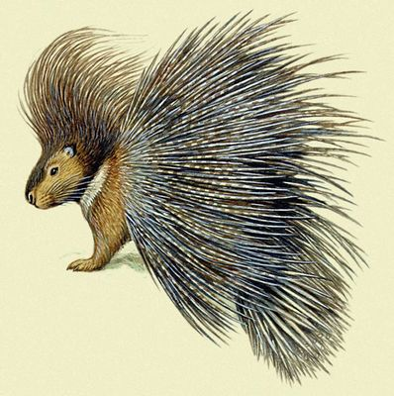
Иголки есть у ёлки, И у ежа иголки, И у дикобраза - торчат все иглы разом. А людям без иголок, Нельзя нашить футболок!

Slide 6
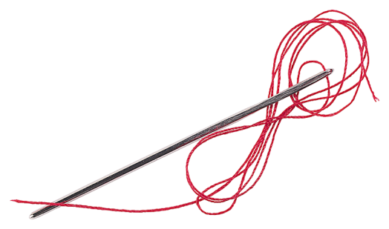
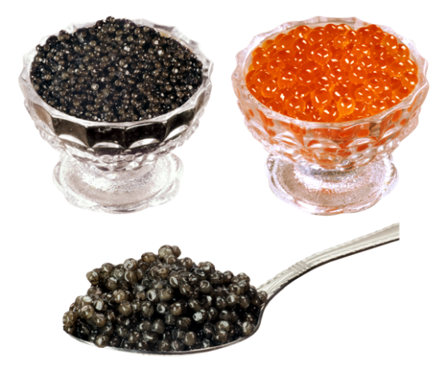
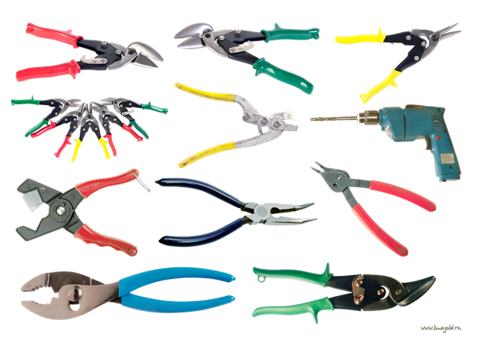

Slide 10
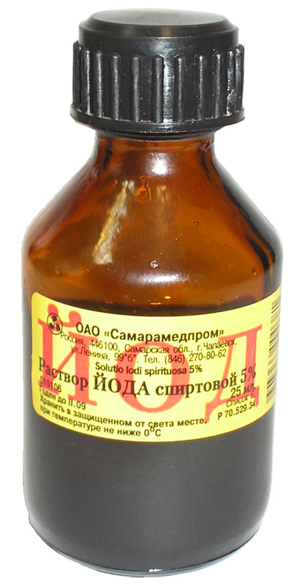
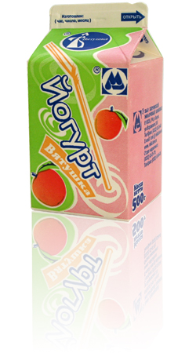

Slide 14
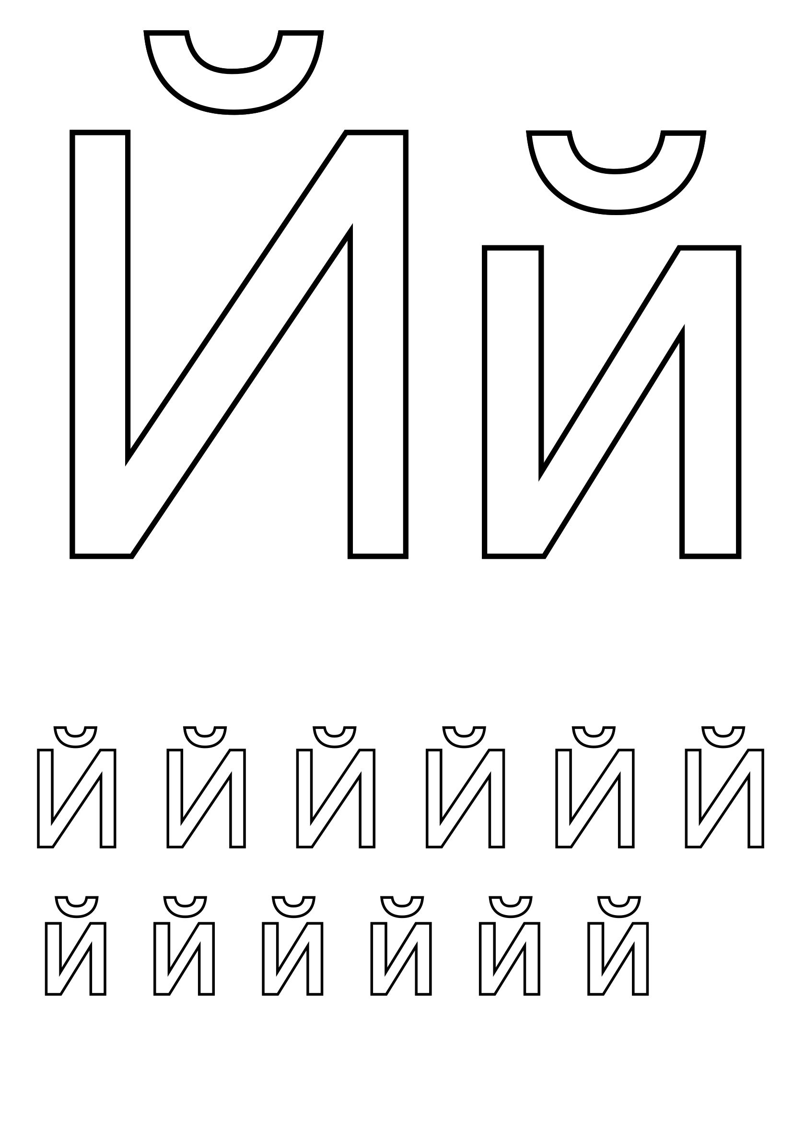
РАСПЕЧАТАТЬ
РАСПЕЧАТАТЬ

Slide 15
www.raskraska.com/raskraski/270/25.html - буквы и, й (раскраска)
nektolukas.ru/2008/05/ - а и б на трубе
makeittasty.wordpress.com/2009/1...D0%25B0/ - йогурт
www.samaramedprom.ru/products/le...va/page5 - йод
www.medyod.ru/ - йод
otvetin.ru/goroskopgadezo/5242-c...sne.html - врач
www.cultinfo.ru/fulltext/1/001/0.../885.htm - дикобраз
www.kmk-milk.ru/production/3/124.html - йогурт
www.arthit.ru/abstract/0085/abst...-8r.html - йог
Lenagold.ru – игрушки, инструменты, игла, ирис, икра
Аудиофайл для ролика взяты с сайта http://alphabook.ru
Слайды с написанием письменных букв из презентации Чулихиной Е. А.
«Анимированный плакат Письменные буквы русского алфавита».
На 4 слайде стихотворение Б. Заходера.
На 5 слайде стихотворение из сборника «Алфавит» авторов Дружининой М. В.,
Новиковой И., Журавлёвой О., Кротова В.
www.babyblog.ru/user/Abrikosik/917147 - буквы
Источник заимствования некоторых изображений неизвестен.

